Slide 1
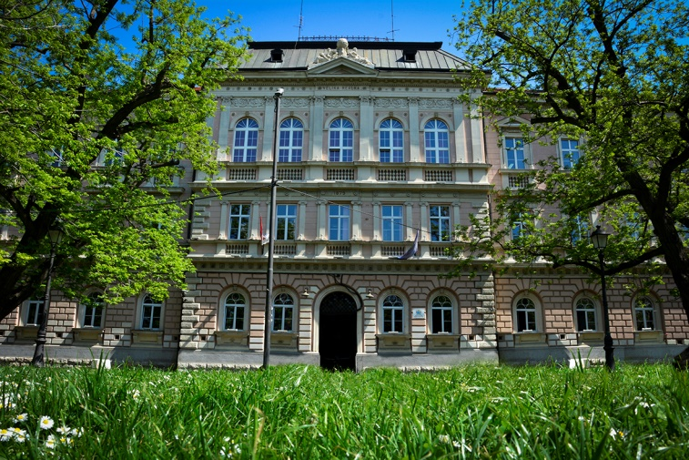
Јавни час „ Чајанка код француза, немаца и руса“

Slide 2
Јавни час „Чајанка код Француза, Немаца и Руса“, одржан је 27. децембра 2017. У припреми реализације учествовали су ученици одељења 3/7 и 3/8, као и њихови предметни наставници страног језика: француског - Јелена Међедовић, немачког – Јелена Манојловић и руског –Мирко Милојевић. Часу су присуствовали: помоћник директора –Теодора Толева Витомир, педагог школе – Биљана Грујовић и психолог Јована Вуковић.

Slide 3
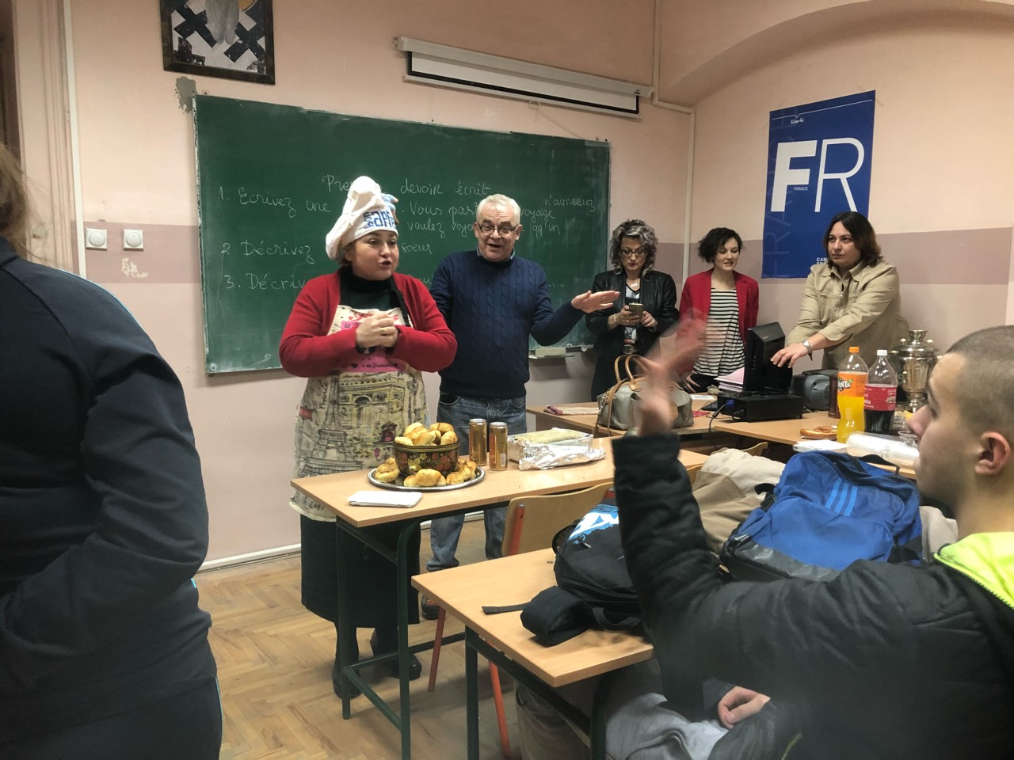

Slide 4

Професорка и њени ученици су направили дегустацију француских сирева , а зачинили је причом о традицији прављења истих и начином контумирања. Такође, присутни су пробали француске палачинке Crêpes , а поред конзумације истих уживали у дискурсу професорке о чарима француске кухиње.

Slide 5
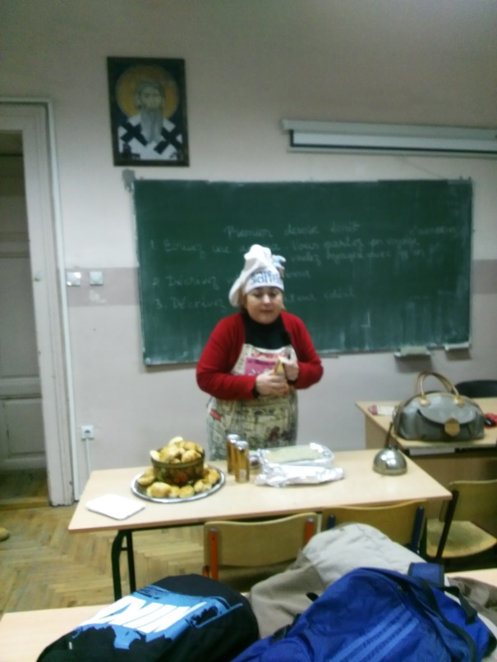
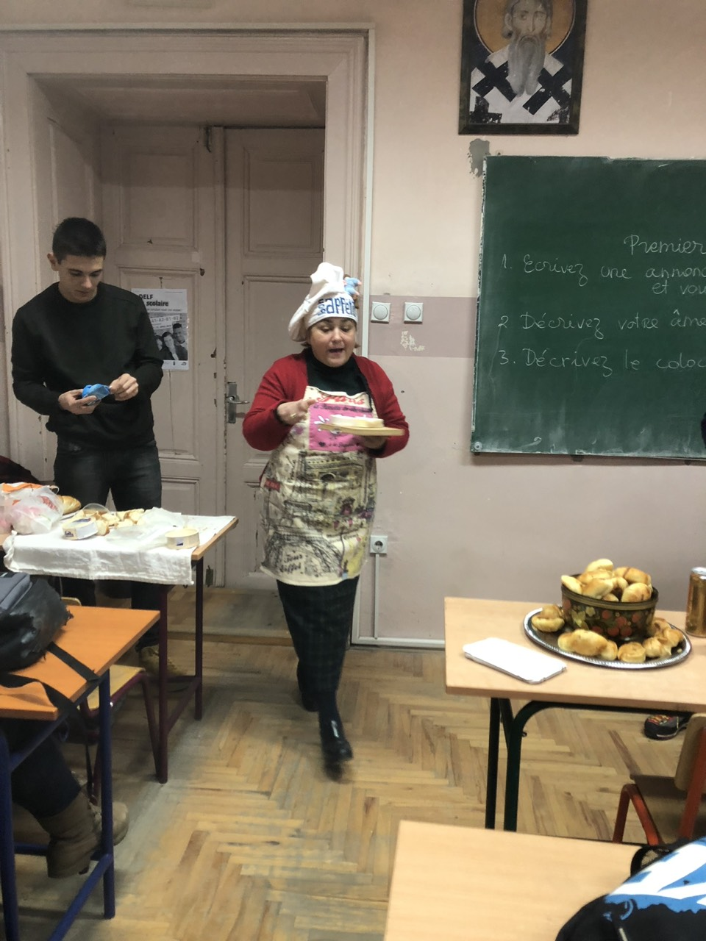
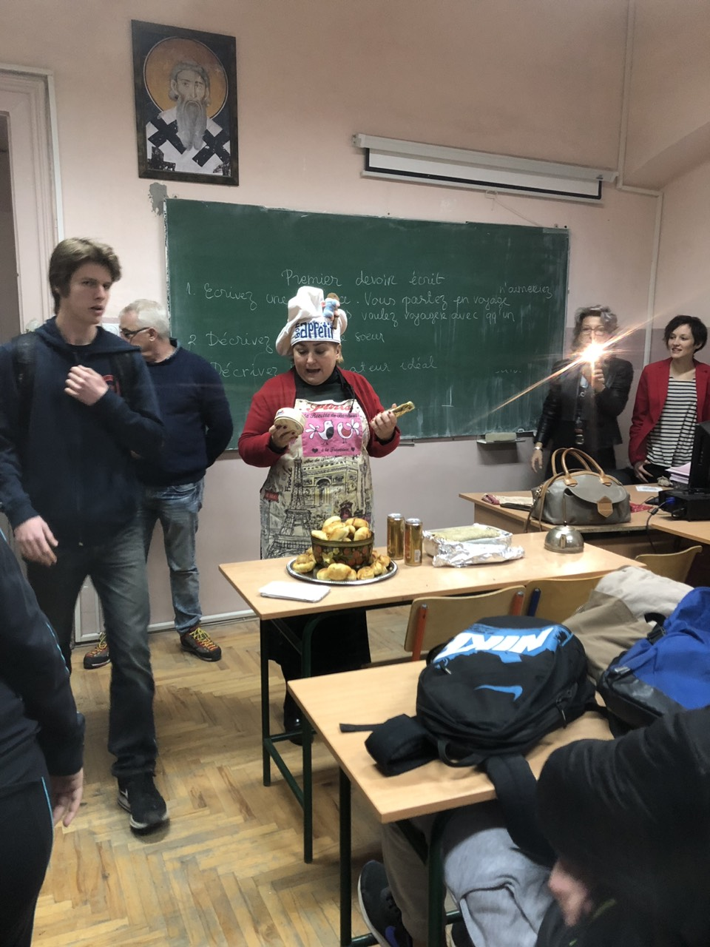

Slide 6
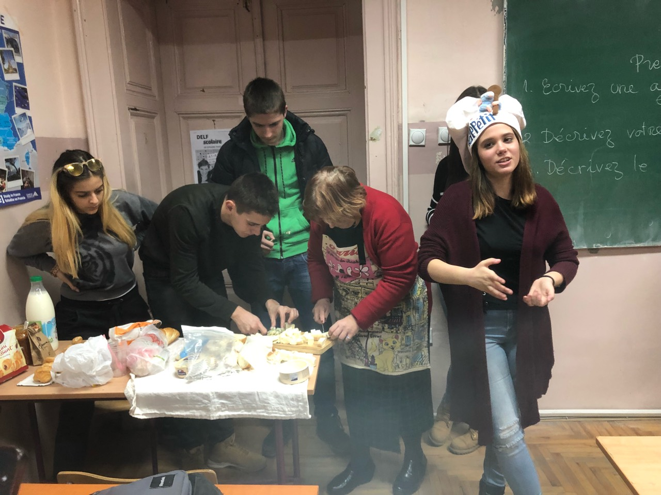
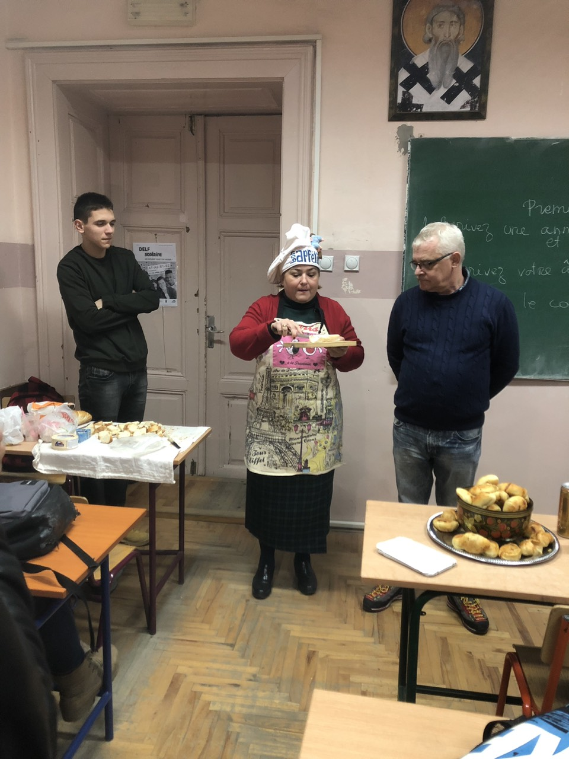

Slide 7
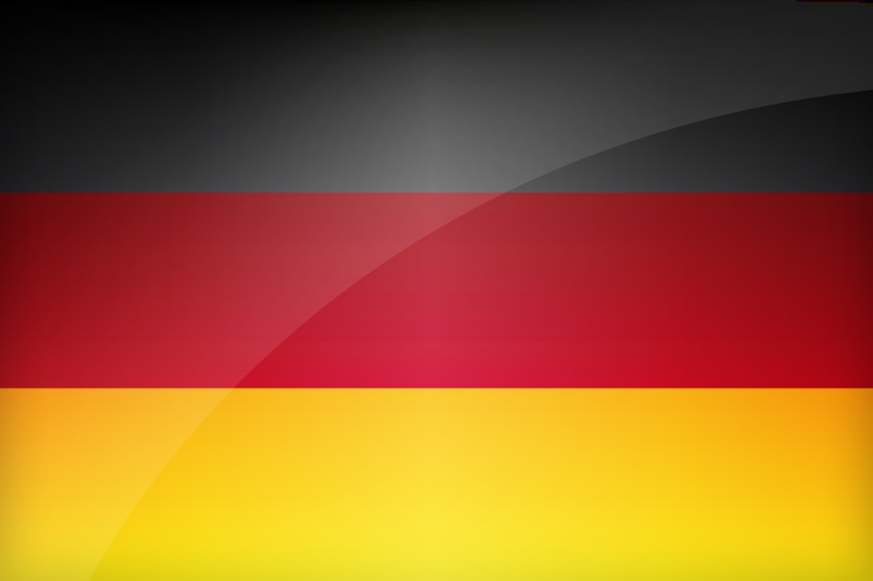
Час се наставља са излагањем ученика о немачкој кухињи, њеној разноврсности , о храни коју једу млади у Немачкој, а све то уз дегустацију чувених баварских пецива и јабука у шлафроку.

Slide 8
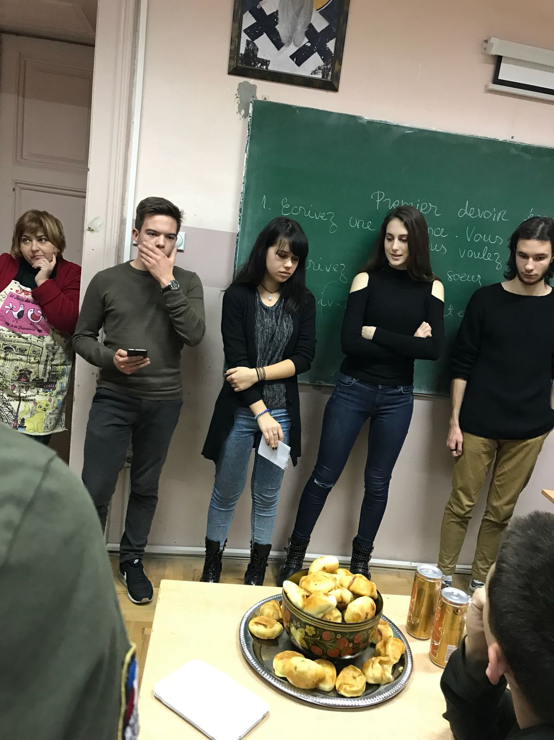
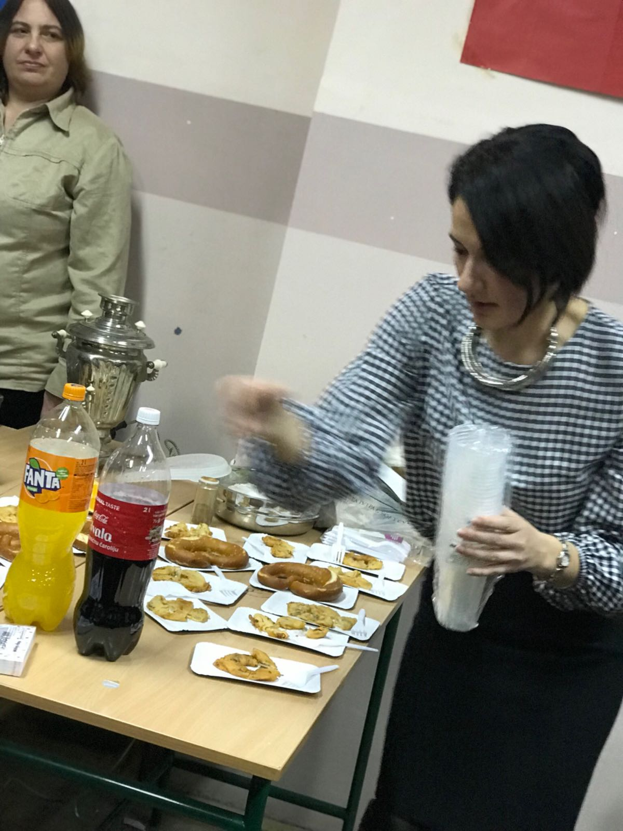
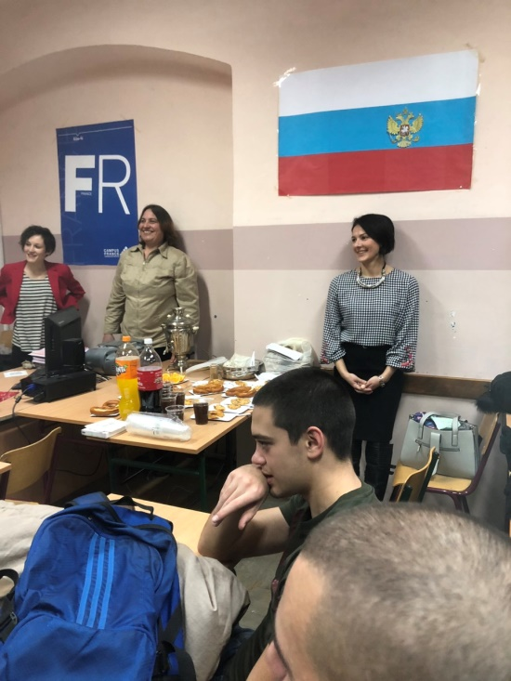

Slide 9
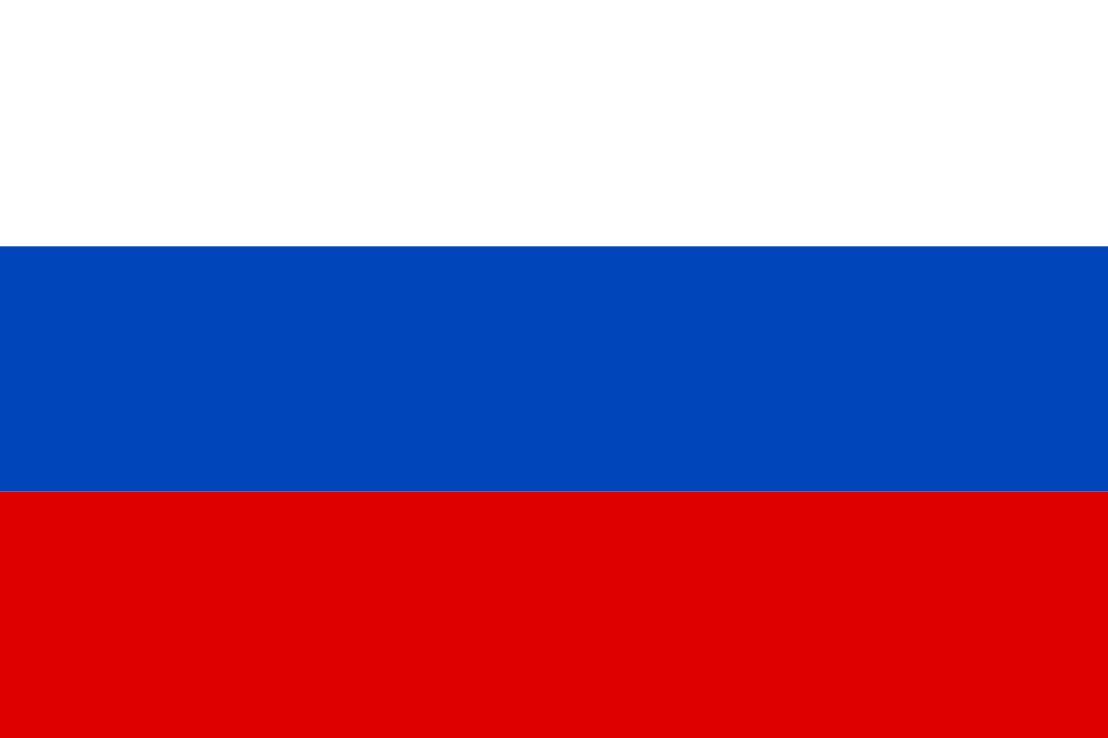
На крају слушамо о руској кухињи, различитом утицају колонија на богатство исте, о чувеном боршћу, пељмењима... А уз дегустацију блинов и пирошков, ученици и професор причају о историји чаја, његовој припреми и начину испијања, који за ову културу значи колико и за Србе –кафа.

Slide 10
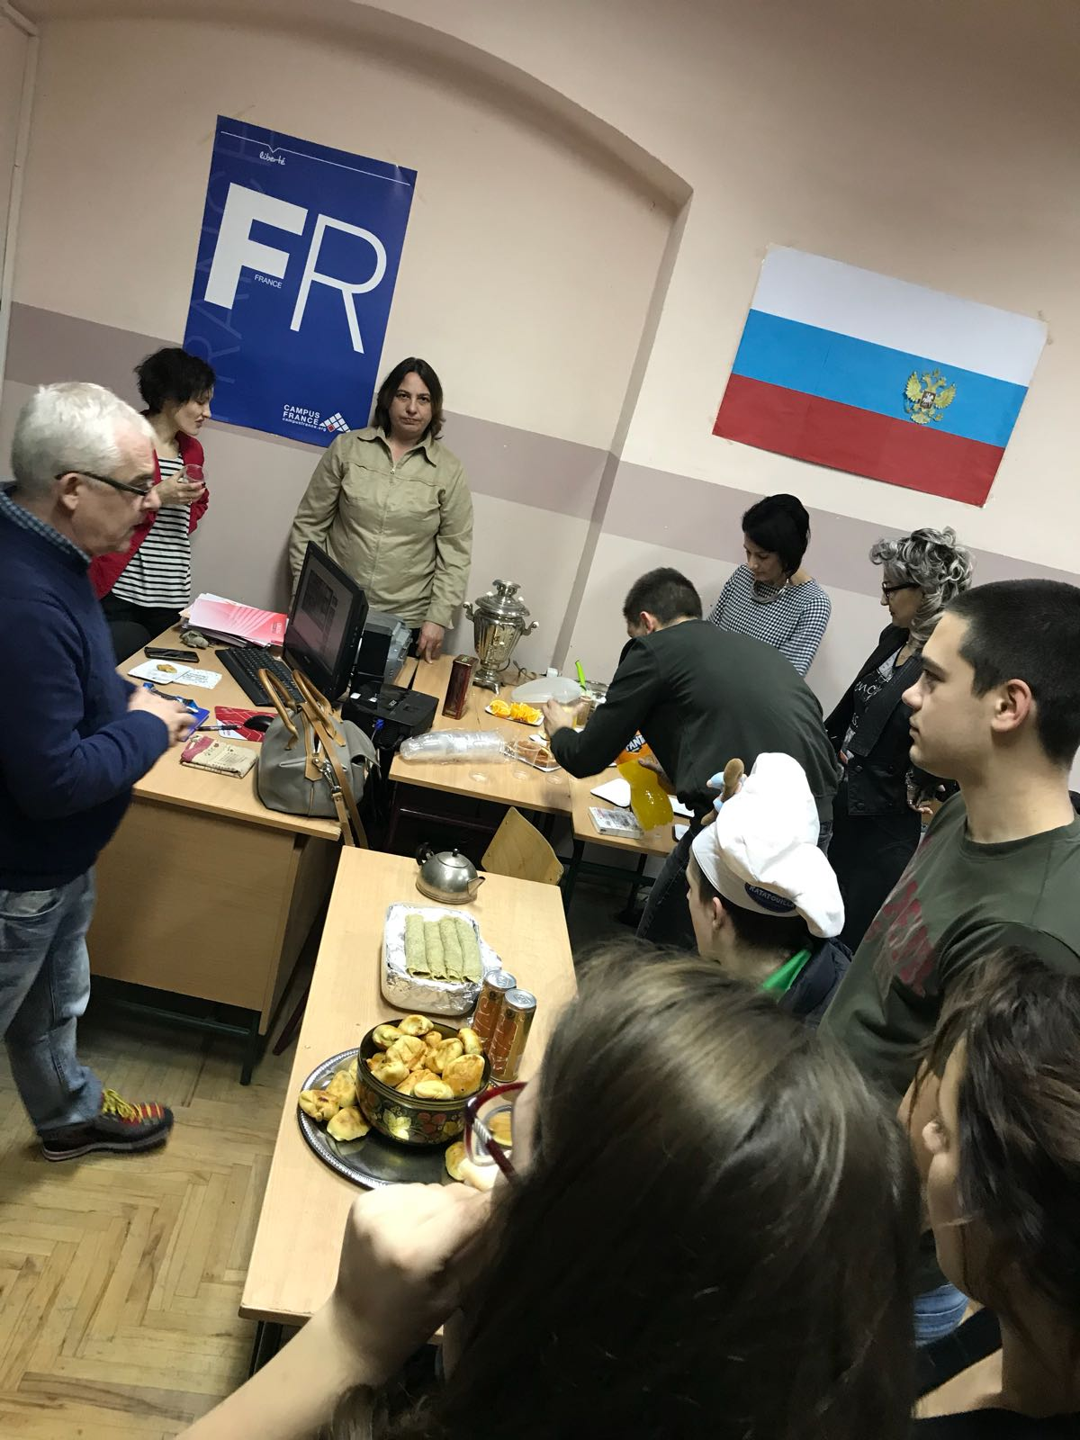
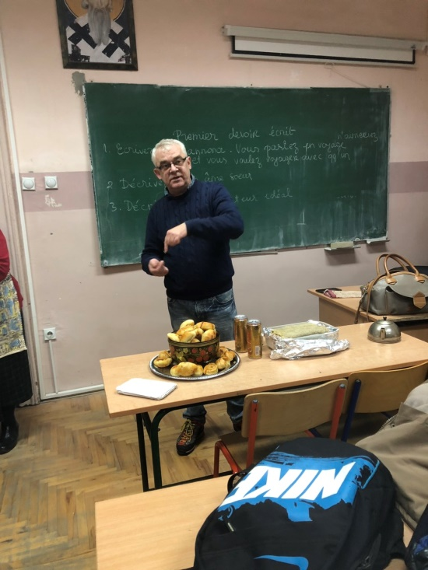

Slide 11
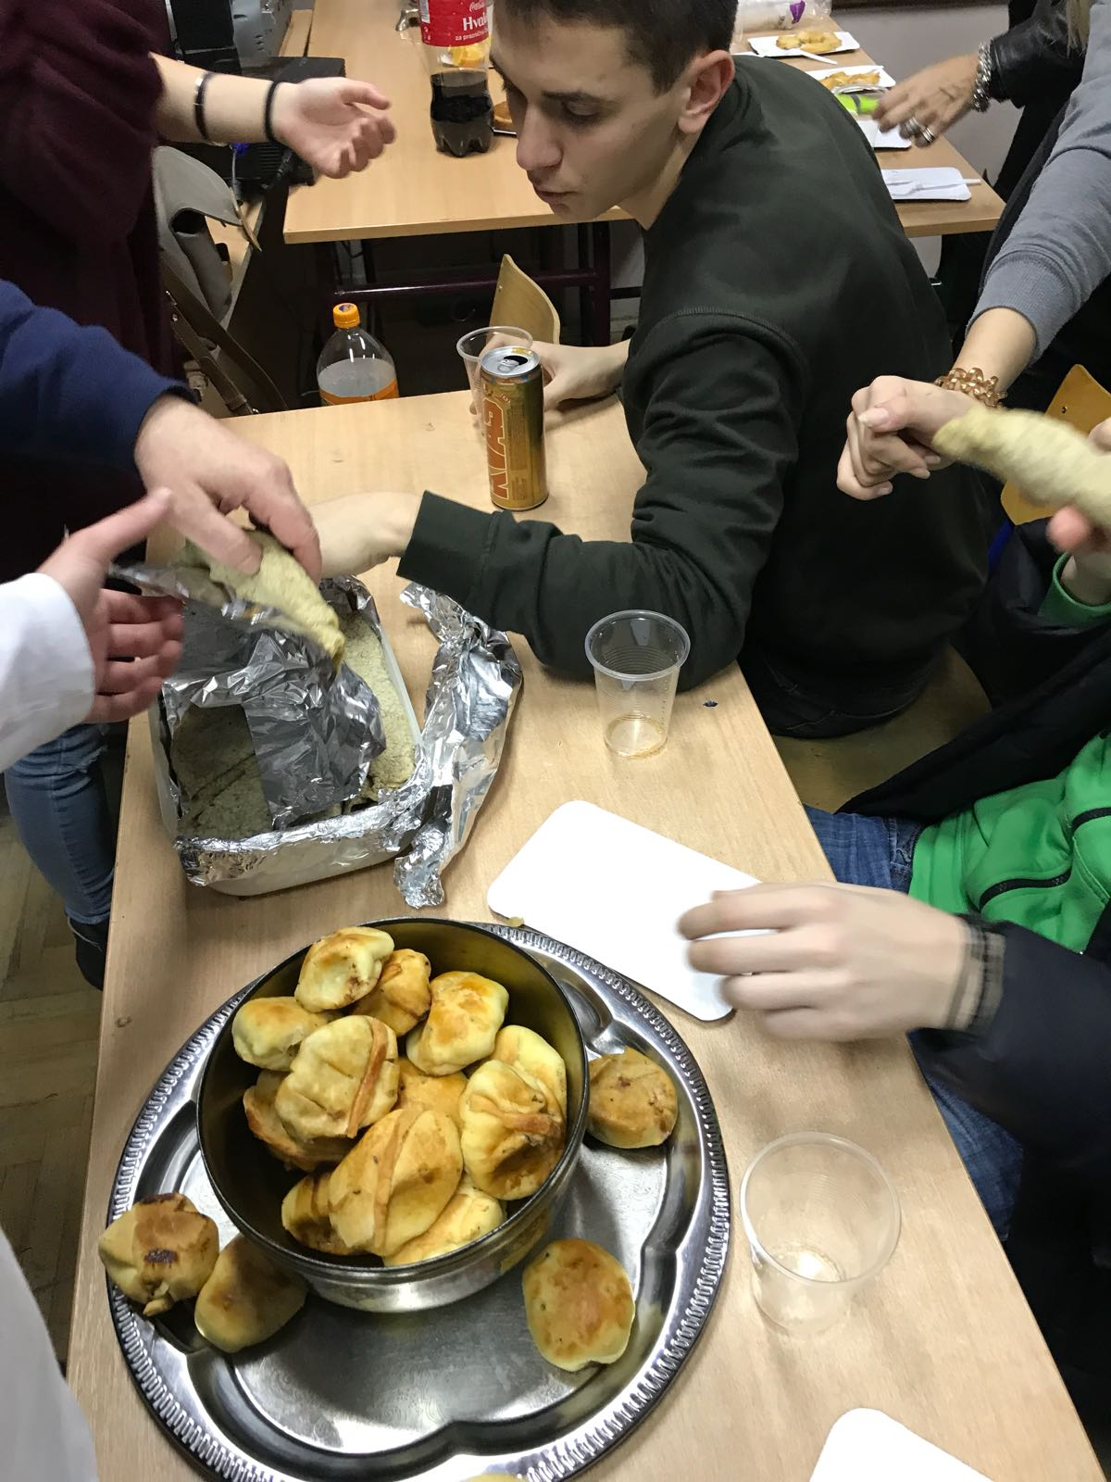
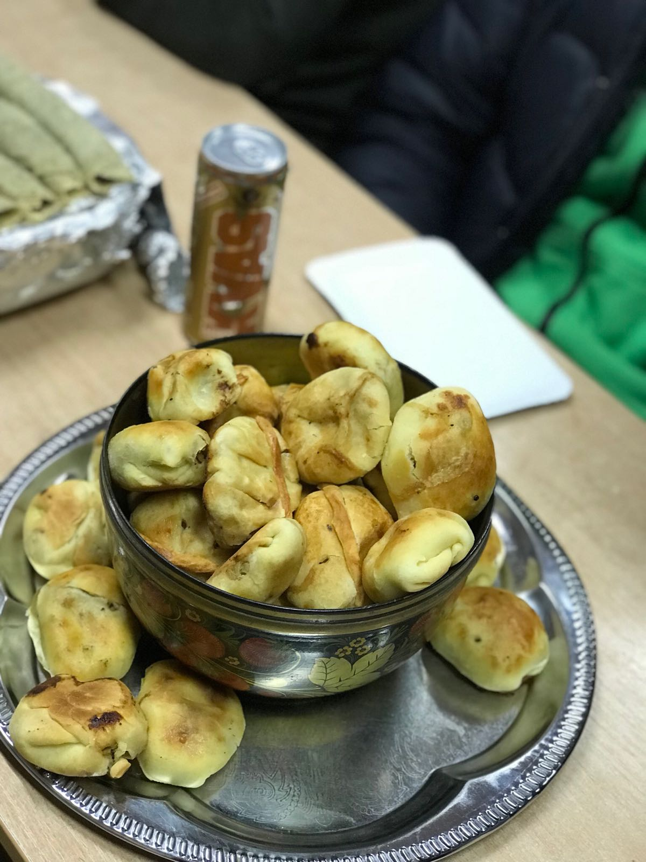
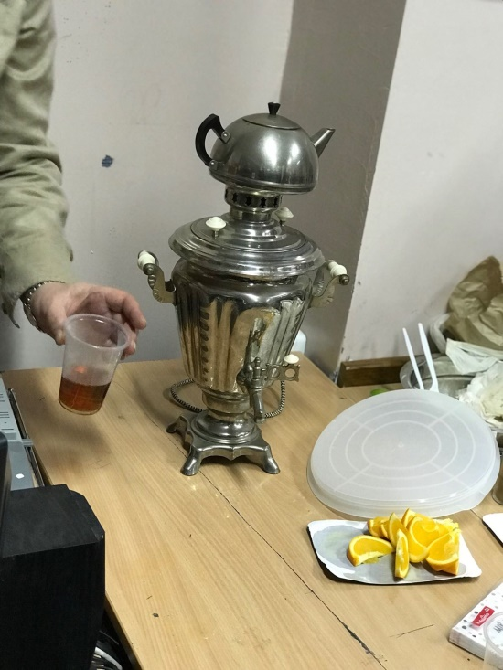

Slide 12
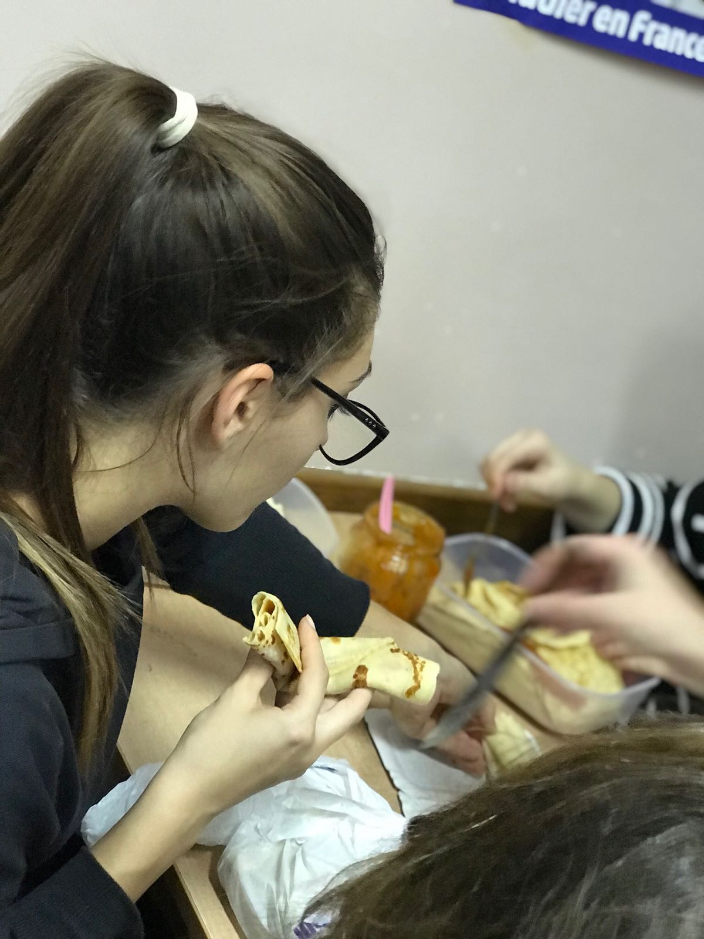
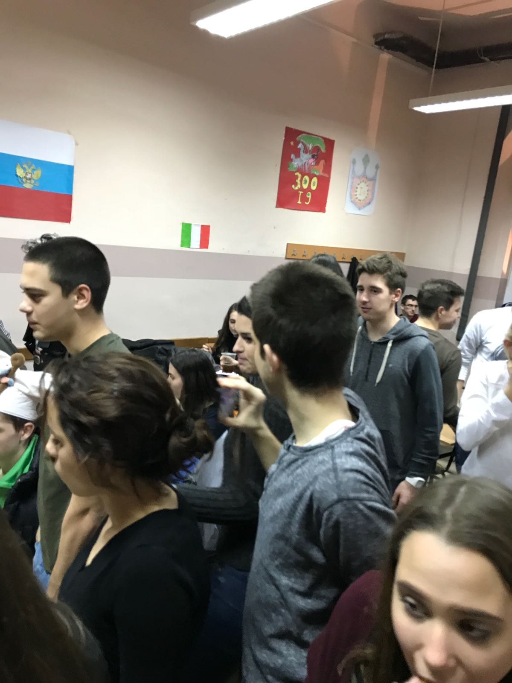
Час је протекао у пријатној атмосфери и ученици су исказали жељу да овакав начин рада буде чешће присутан у настави.

Slide 13
Bon appétit!
Guten Appetit!
Приятного аппетита!

